Slide 1
冯谖客孟尝君
战国策·齐策

Slide 2
《战国策》的有关常识
《战国策》，又名《国策》、《国事》和《长书》等，记录 时期谋臣策士、纵横家们游说诸侯相互辩难的言行。
经 时期的著名学者 整理编订，定名为《战国策》。全书分十二国策，
共 篇。
《战国策》属 体杂史著作。书中记事，始于周贞定王十四年（前455），止于秦始皇三十一年（前216），其中保存了许多珍贵的史料，是研究战国史的重要文献。
战国
西汉
刘向
33
国别

Slide 3

冯谖客孟尝君
1齐人有冯谖（xuān）者，贫乏不能自存，使人属孟尝君愿寄食门下。孟尝君曰：“客何好？”曰：“客无好也。”曰：“客何能？”曰：“客无能也。”孟尝君笑而受之曰：“诺。”
2左右以君贱之也，食以草具。居有顷，倚柱弹其剑，歌曰：“长铗（jiá）归来乎！食无鱼。”左右以告。孟尝君曰：“食（sì）之，比门下之客。”居有顷，复弹其铗，歌曰：“长铗归来乎！出无车。”左右皆笑之，以告。孟尝君曰：“为之驾，比门下之车客。”于是乘其车，揭其剑，过其友曰：“孟尝君客我。”后有顷，复弹其剑铗，歌曰：“长铗归来乎！无以为家。”左右皆恶（wù）之，以为贪而不知足。孟尝君问：“冯公有亲乎？”对曰，“有老母。”孟尝君使人给其食用，无使乏。于是冯谖不复歌。

Slide 4
3后孟尝君出记，问门下诸客：“谁习计会（kuài），能为（wèi）文收责（zhài）于薛者乎？”冯谖署曰：“能。”孟尝君怪之，曰：“此谁也？”左右曰：“乃歌夫长铗归来者也。”孟尝君笑曰：“客果有能也，吾负之，未尝见也。”请而见之，谢曰：“文倦于事，愦（kuì）于忧，而性懧（nuò）愚，沉于国家之事，开罪于先生。先生不羞，乃有意欲为收责于薛乎？”冯谖曰：“愿之。”于是约车治装，载券契而行，辞曰：“责毕收，以何市而反？”孟尝君曰：“视吾家所寡有者。”
4 驱而之薛，使吏召诸民当偿者，悉来合券。券遍合，起，矫（jiǎo）命，以责赐诸民。因烧其券。民称万岁。

Slide 5
5长驱到齐，晨而求见。孟尝君怪其疾也，衣冠而见之，曰：“责（zhài）毕收乎？来何疾也！”曰：“收毕矣。”“以何市而反？”冯谖曰：“君之‘视吾家所寡有者’。臣窃计，君宫中积珍宝，狗马实外厩，美人充下陈。君家所寡有者，以义耳！窃以为君市义。”孟尝君曰：“市义奈何？”曰：“今君有区区之薛，不拊爱子其民，因而贾利之。臣窃矫君命，以责赐诸民，因烧其券，民称万岁。乃臣所以为君市义也。”孟尝君不说，曰：“诺，先生休矣！”
6 后期年，齐王谓孟尝君曰：“寡人不敢以先王之臣为臣。”孟尝君就国于薛，未至百里，民扶老携幼，迎君道中终日。孟尝君顾谓冯谖：“先生所为文市义者，乃今日见之。”

Slide 6
7冯谖曰：“狡兔有三窟，仅得免其死耳；今君有一窟，未得高枕而卧也。请为君复凿二窟。”孟尝君予车五十乘，金五百斤，西游于梁，谓惠王曰：“齐放其大臣孟尝君于诸侯，诸侯先迎之者，富而兵强。”于是梁王虚上位，以故相为上将军，遣使者黄金千斤，车百乘，往聘孟尝君。冯谖先驱，诫孟尝君曰：“千金，重币也；百乘，显使也。齐其闻之矣。”梁使三反，孟尝君固辞不往也。

Slide 7
8齐王闻之，君臣恐惧，遣太傅赍（jī）黄金千斤、文车二驷，服剑一，封书，谢孟尝君曰：“寡人不祥，被于宗庙之祟，沉于谄谀之臣，开罪于君。寡人不足为也；愿君顾先王之宗庙，姑反国统万人乎！”冯谖诫孟尝君曰：“愿请先王之祭器，立宗庙于薛。”庙成，还报孟尝君曰：“三窟已就，君姑高枕为乐矣。”
9孟尝君为相数十年，无纤（xiān）介之祸者，冯谖之计也。

Slide 8
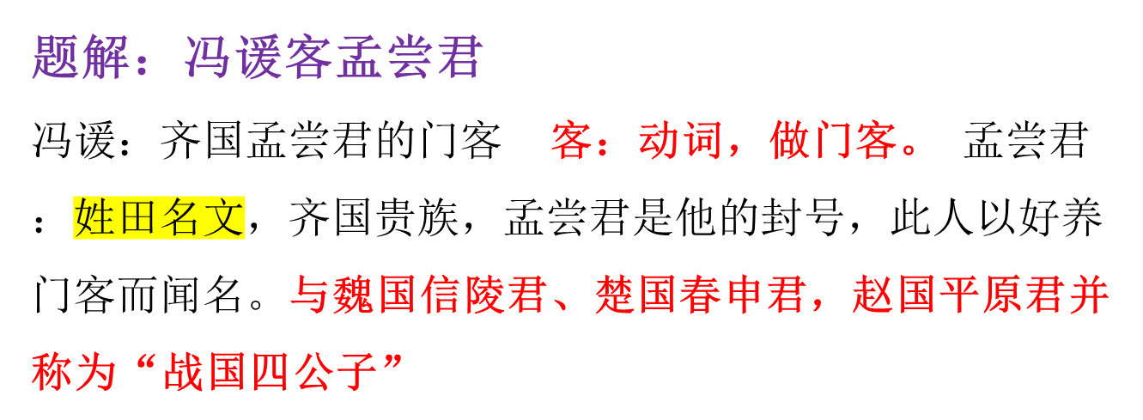

Slide 10
第一自然段

Slide 11
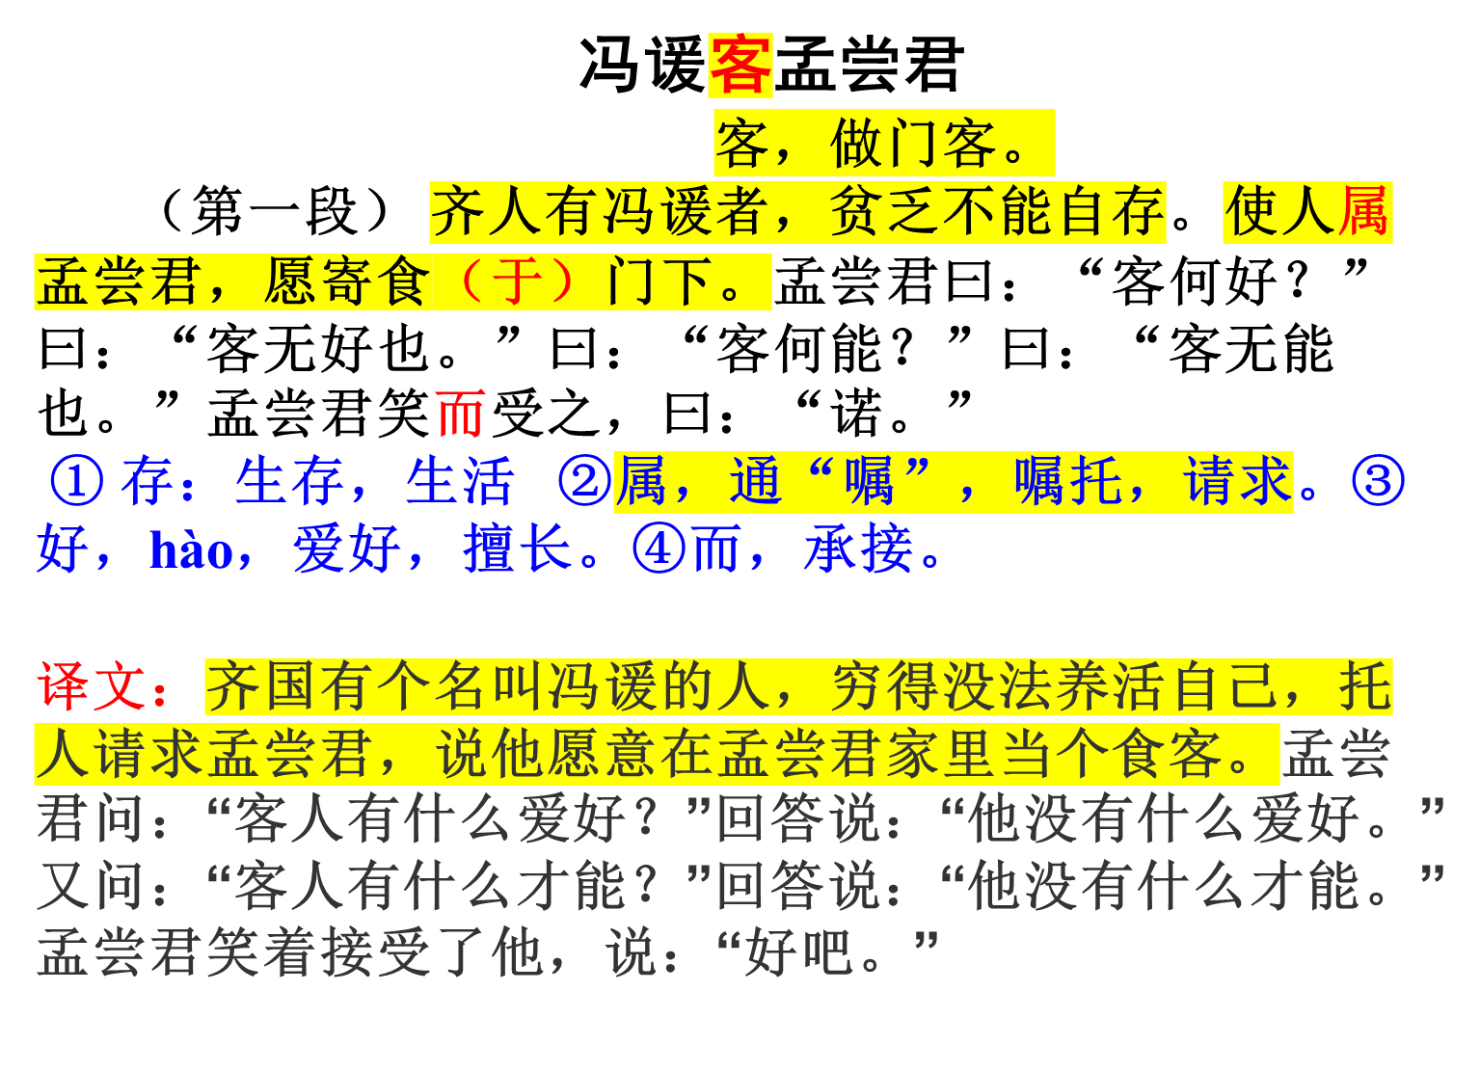

Slide 12
而：
1、表示并列，相当于“而且”、 “又”"和”或不译。例:敏而好学，不耻下问。
2、 表示承接关系，相当于“而且”“并且”"就”或不译。
例:择其善者而从之，其不善者而改之。
3、表示转折关系，相当于"然而”“可是”、"却”。
例:人不知而不愠，不亦君子乎?
4、表示修饰关系，即连接动词和状语，相当于“着”、“地” 等，或不译。 例:临溪而渔， 溪深而鱼肥。( <醉翁亭记>）

Slide 13
第二自然段

Slide 14
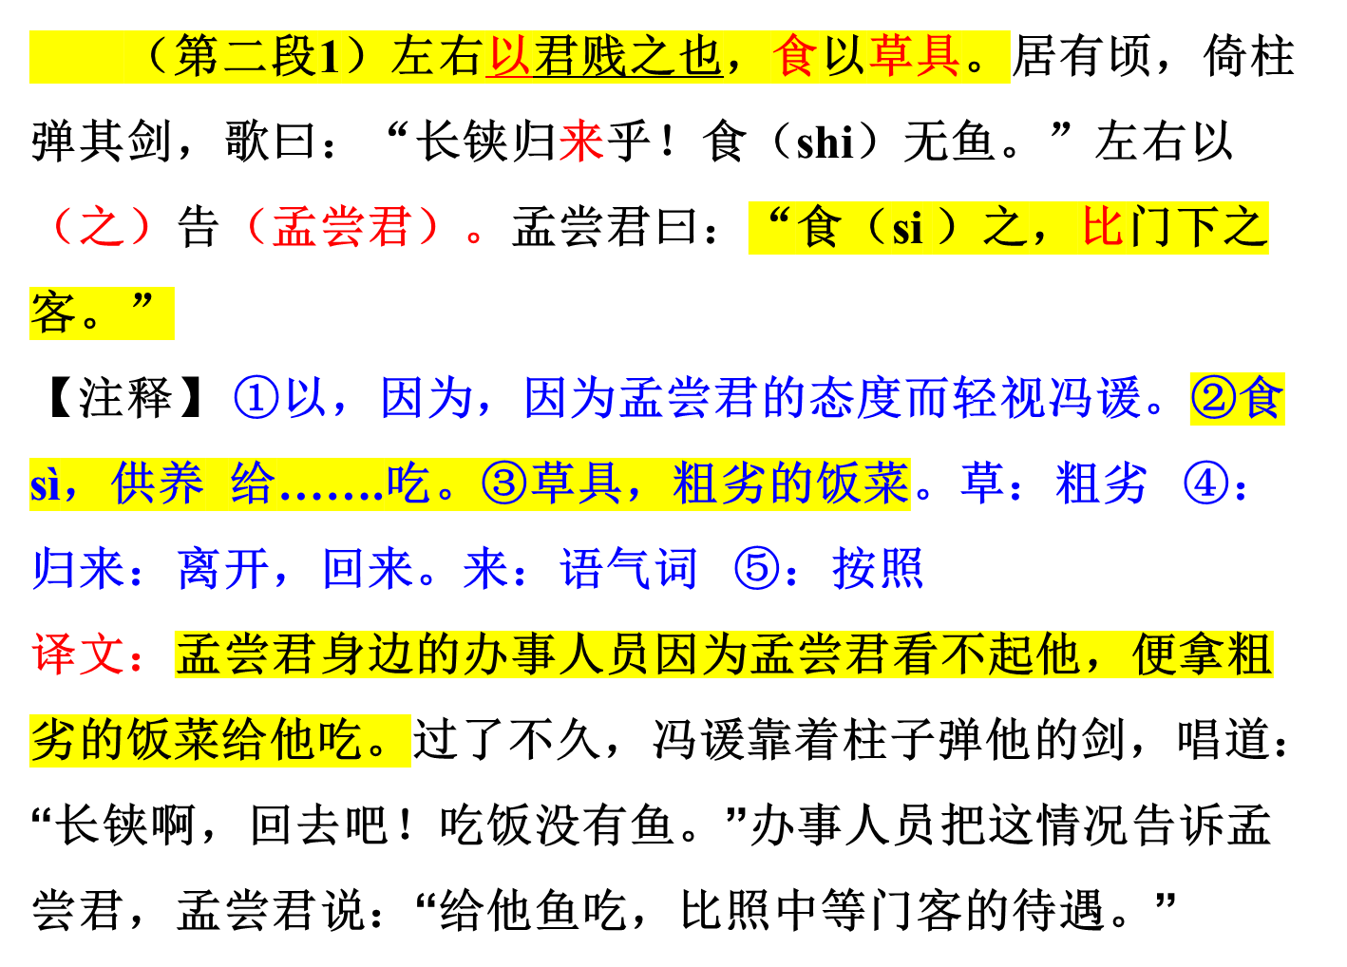

Slide 15
孟尝君门下的食客分为三等：下等（草具之客），食无鱼；中等（门下之客），食有鱼；上等（车客），出有车。

Slide 16
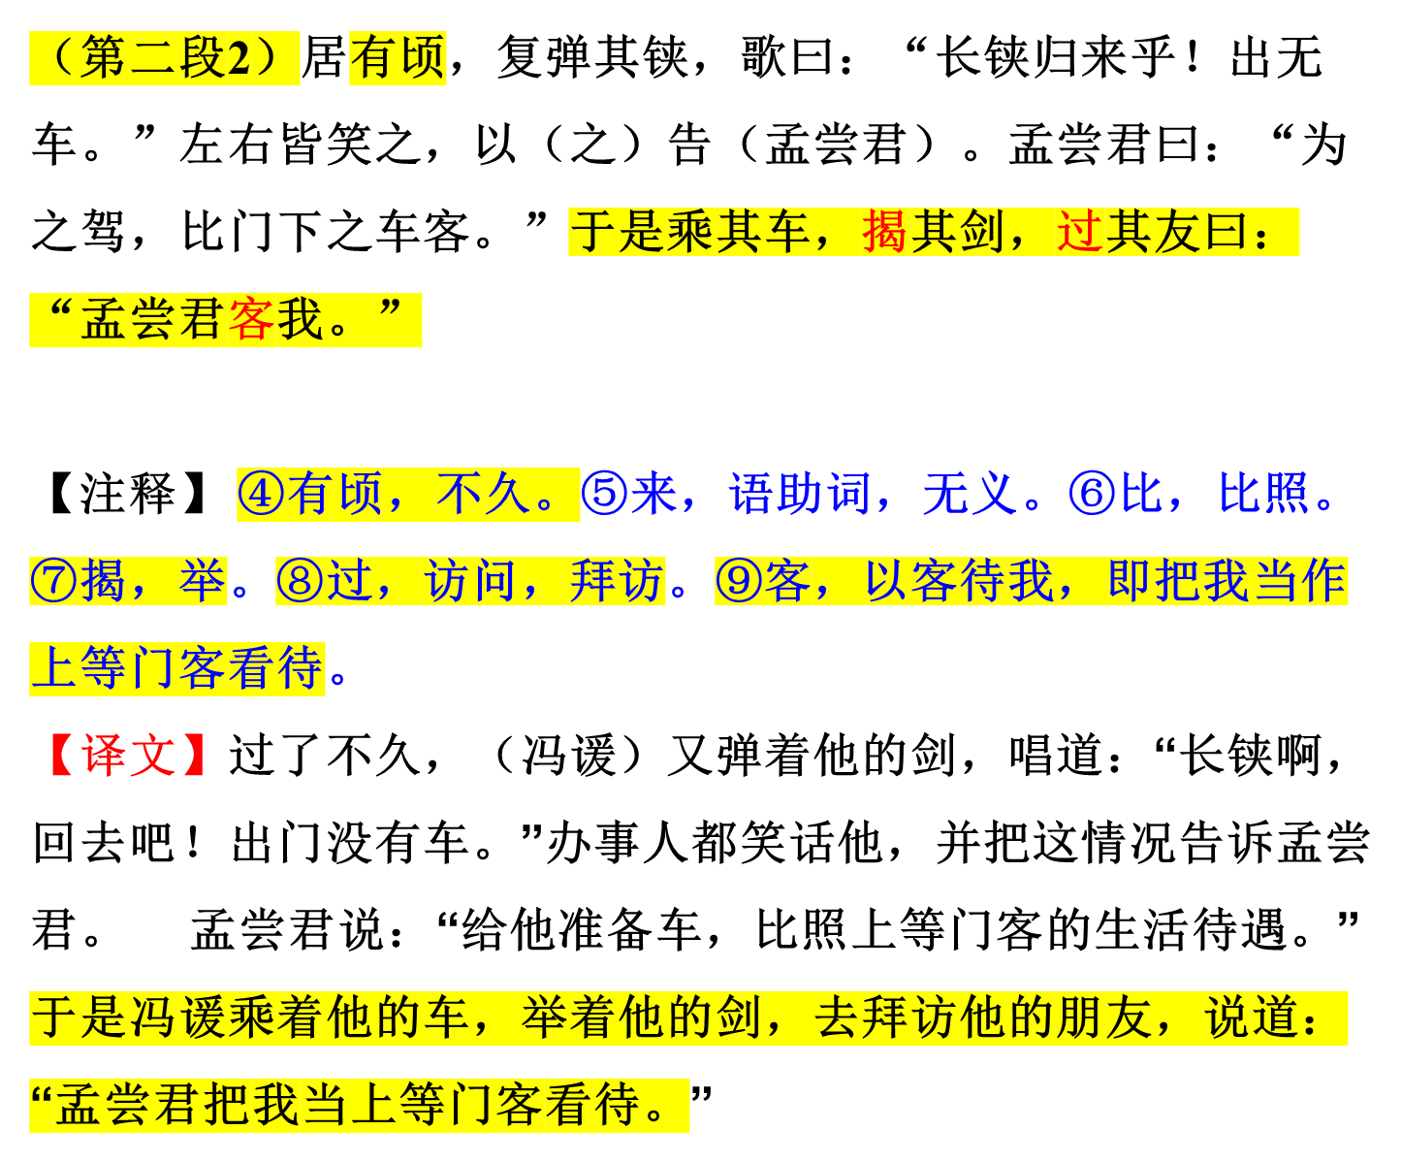

Slide 17
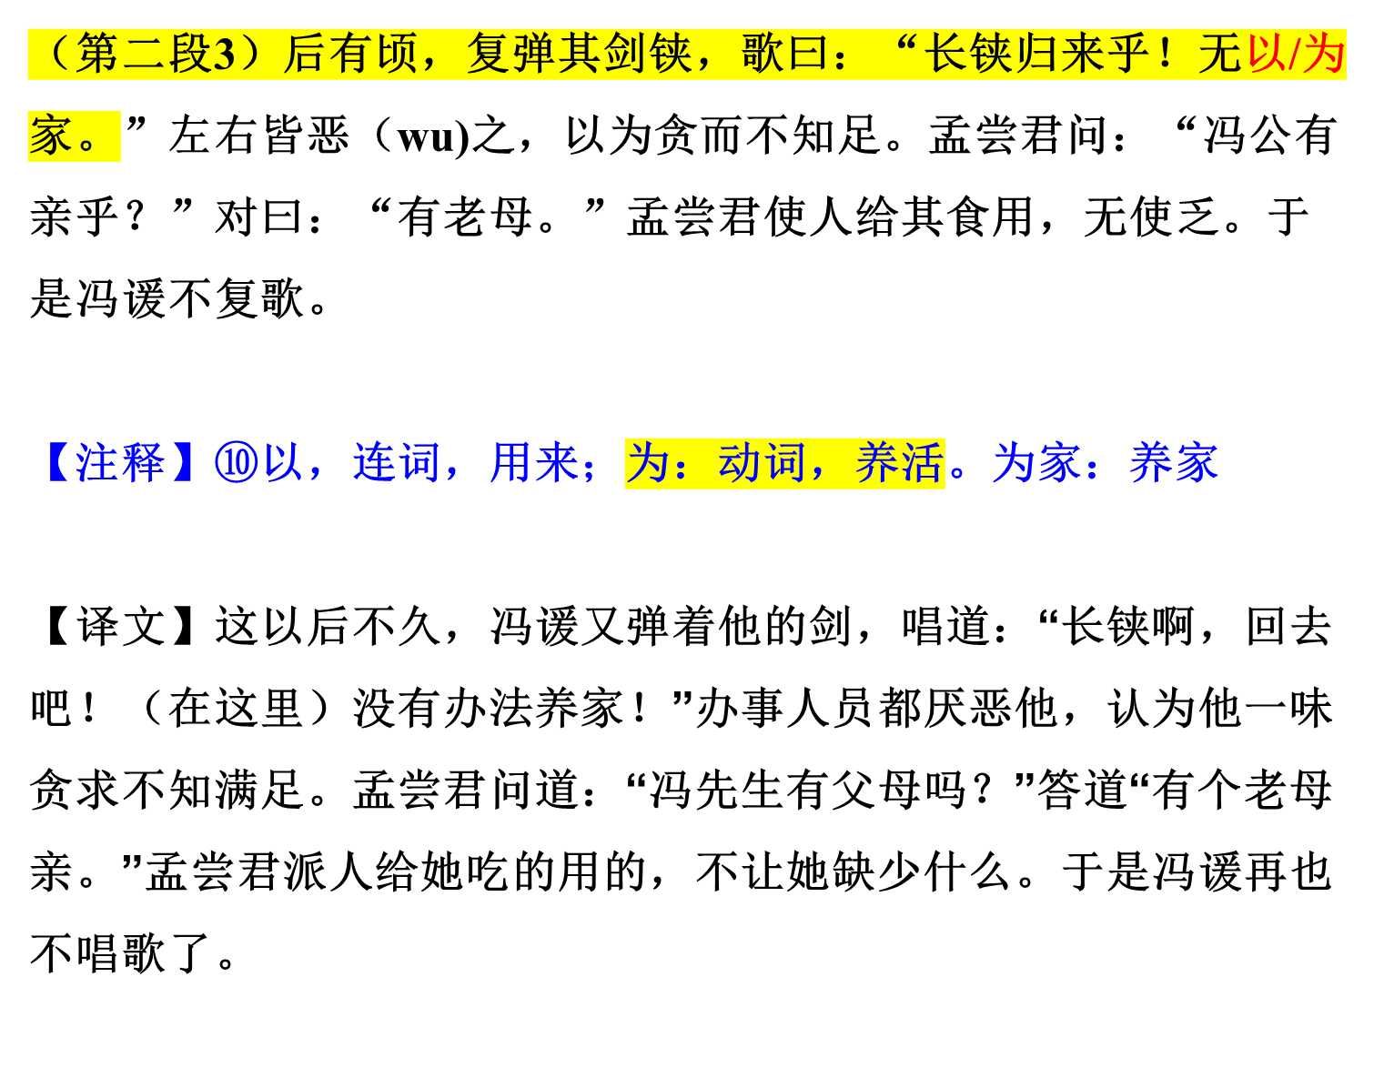

Slide 18
第三自然段

Slide 19
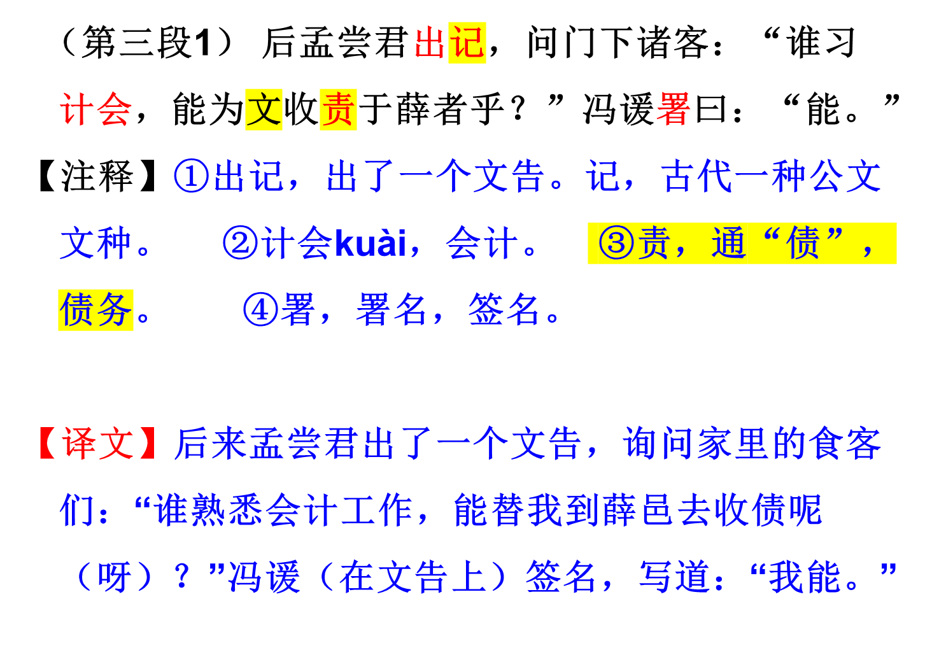

Slide 20
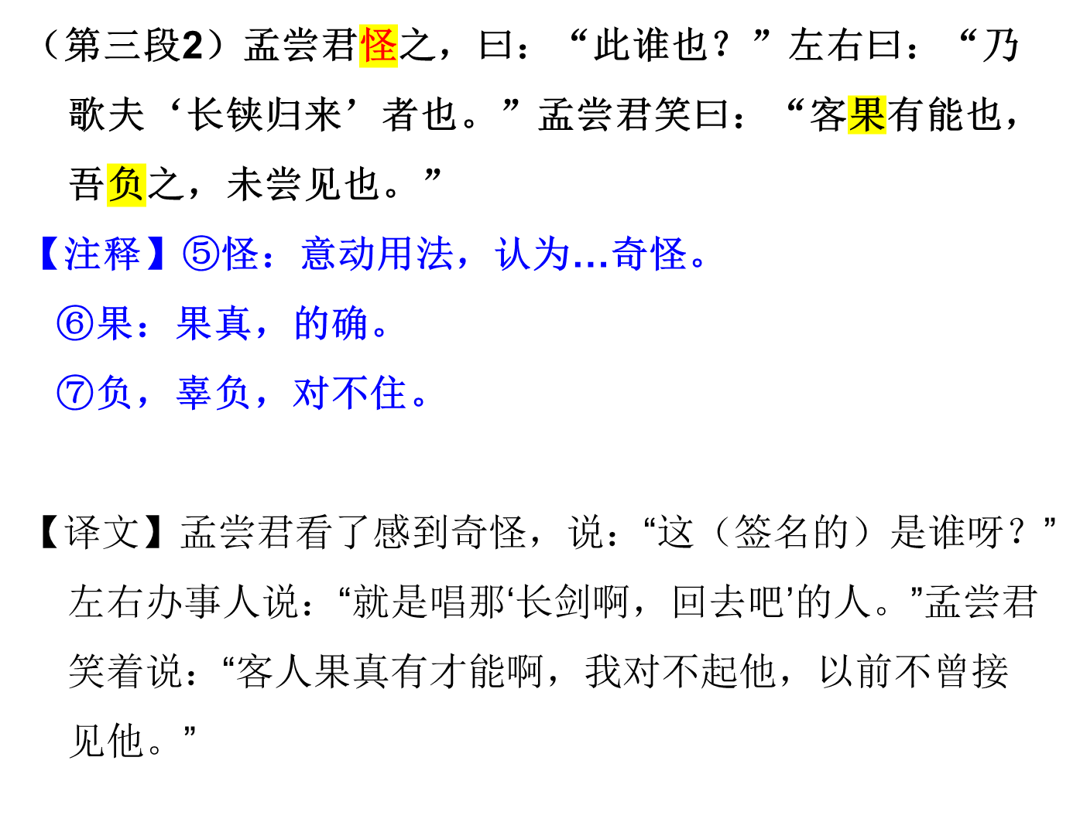

Slide 21
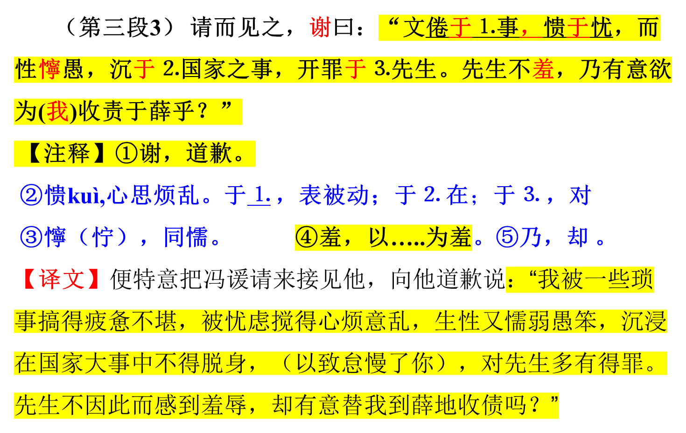

Slide 22
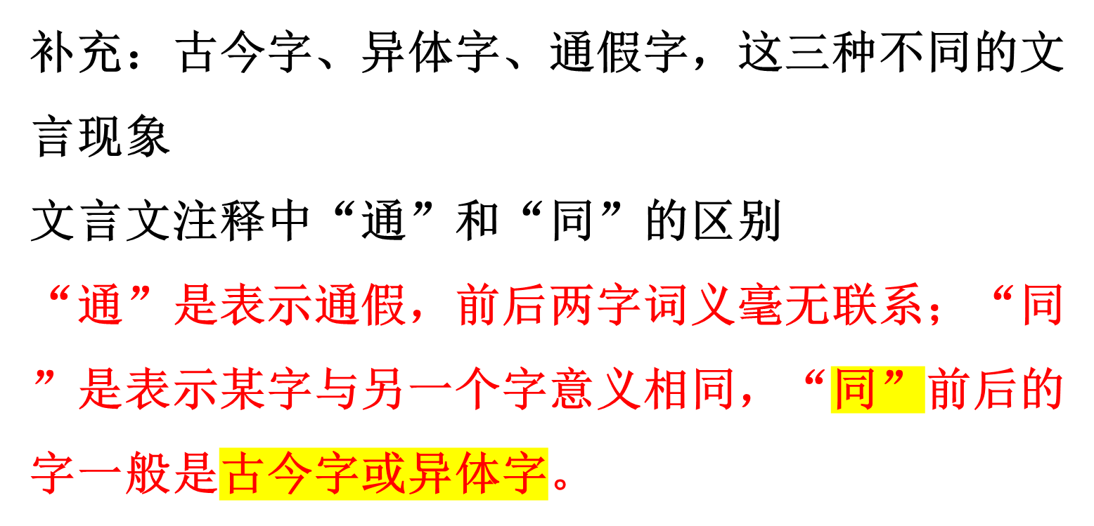

Slide 23
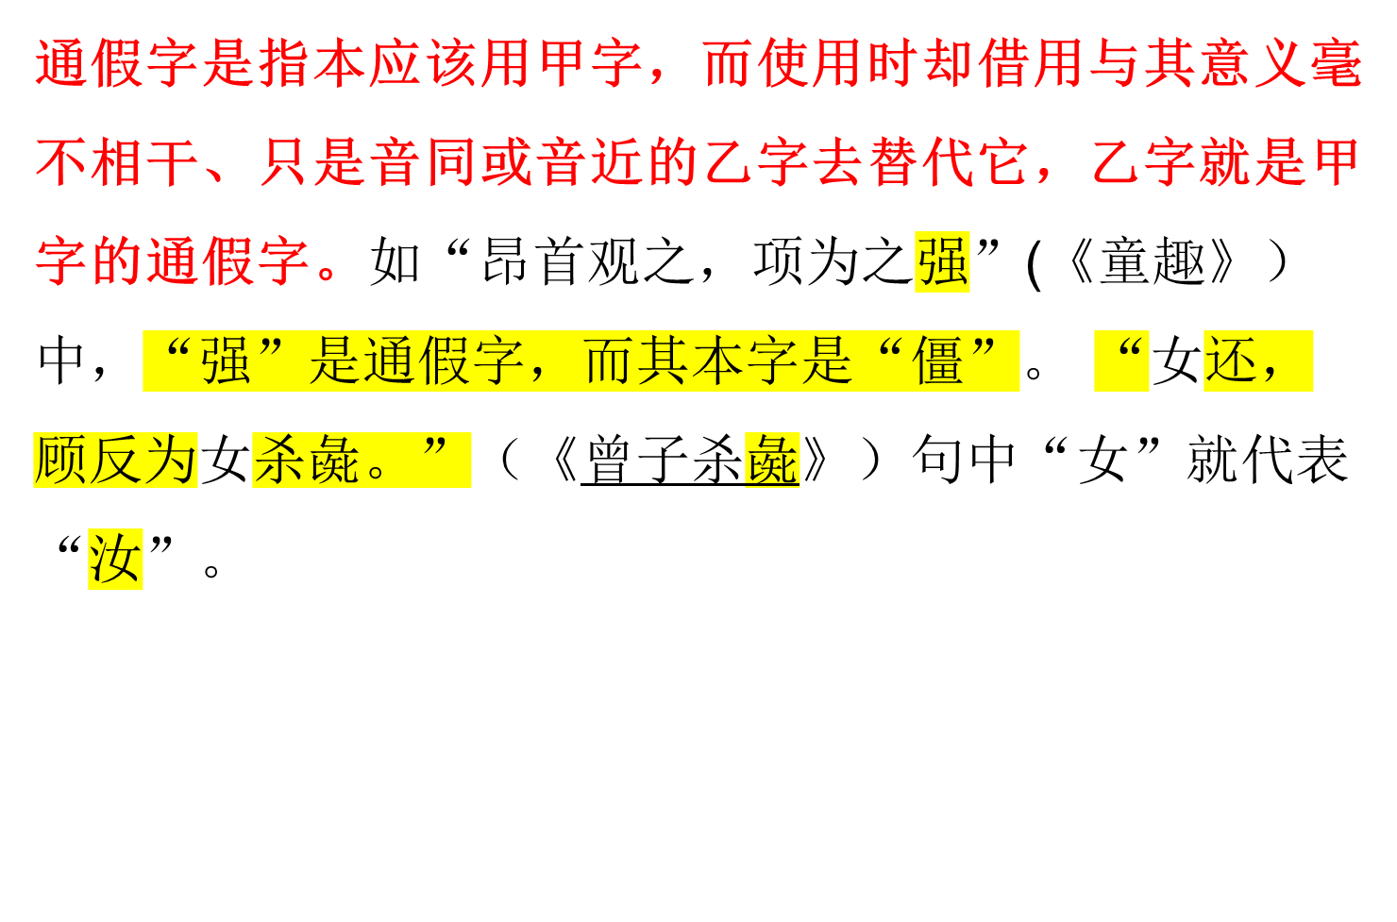

Slide 24
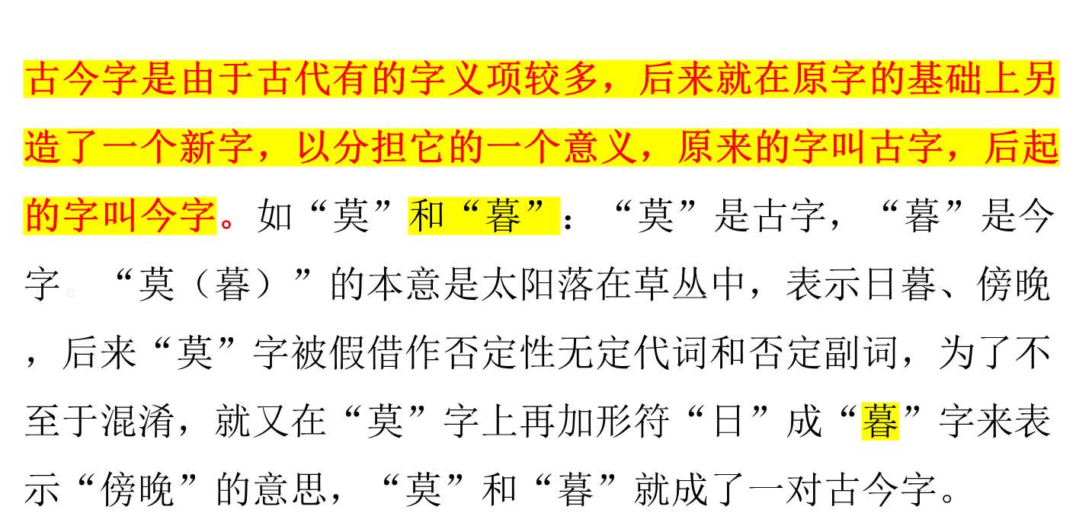

Slide 25
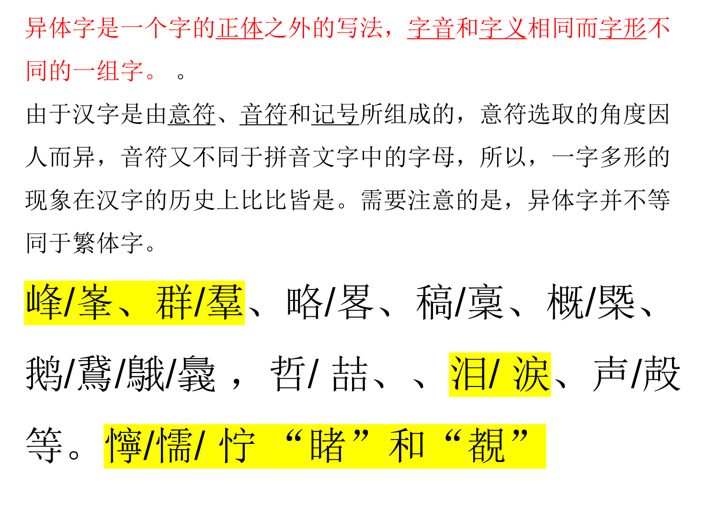

Slide 26
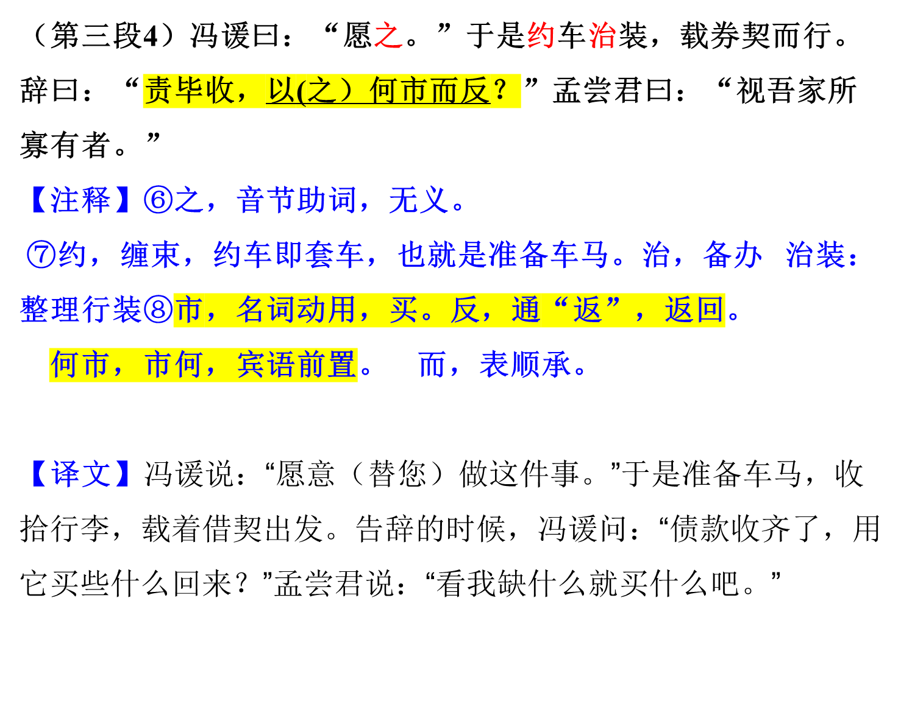

Slide 27
第四自然段

Slide 28
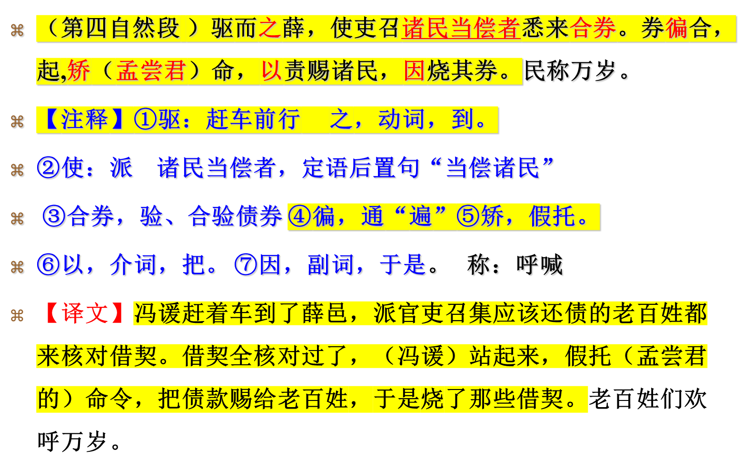

Slide 29
第五自然段

Slide 30
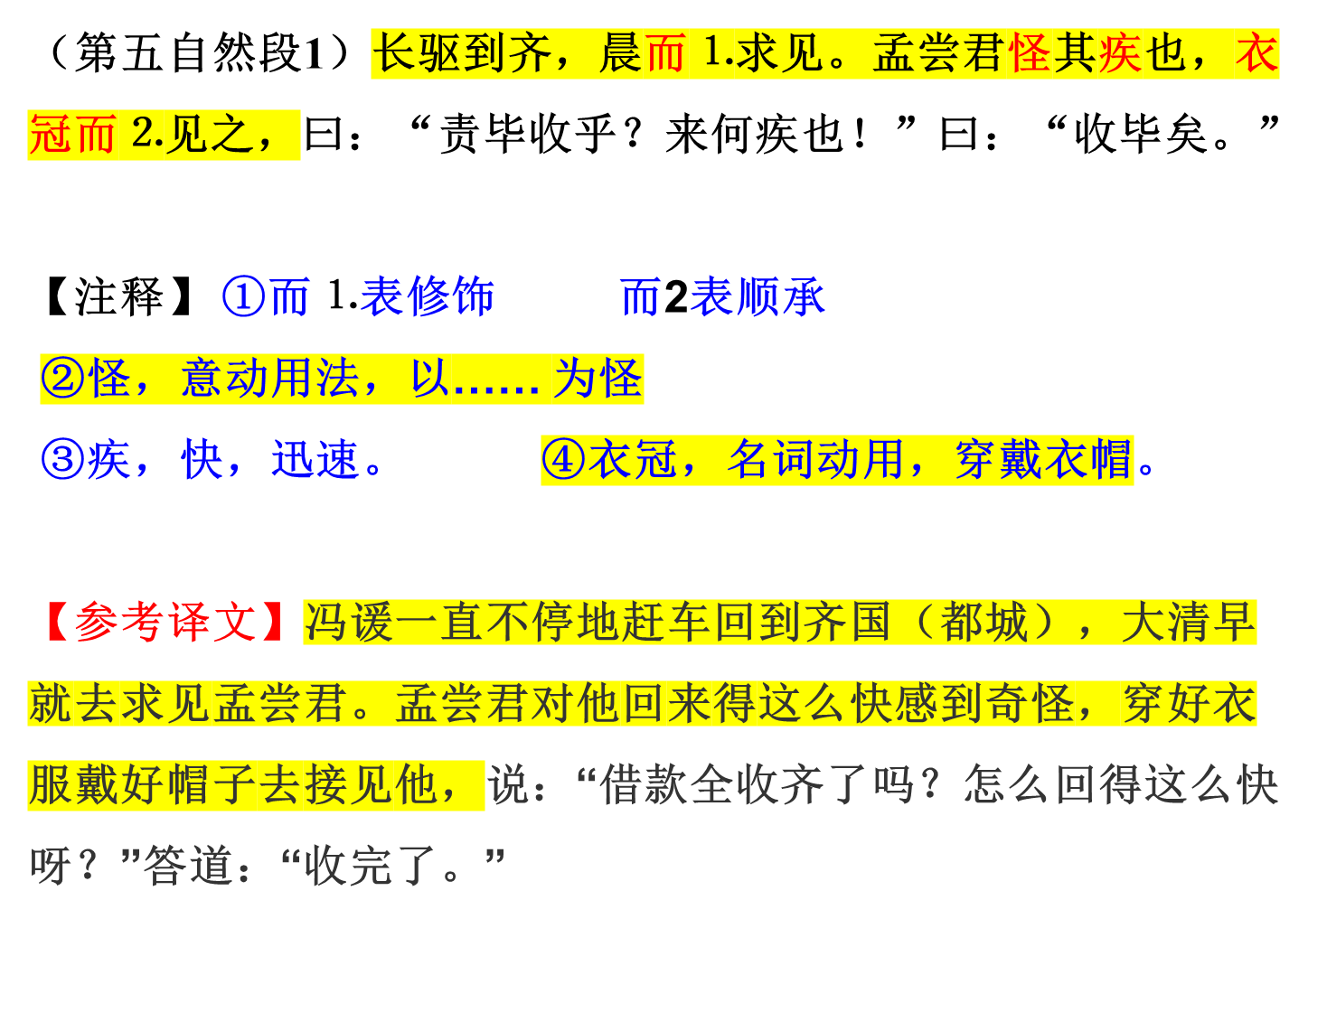
⒉

Slide 31
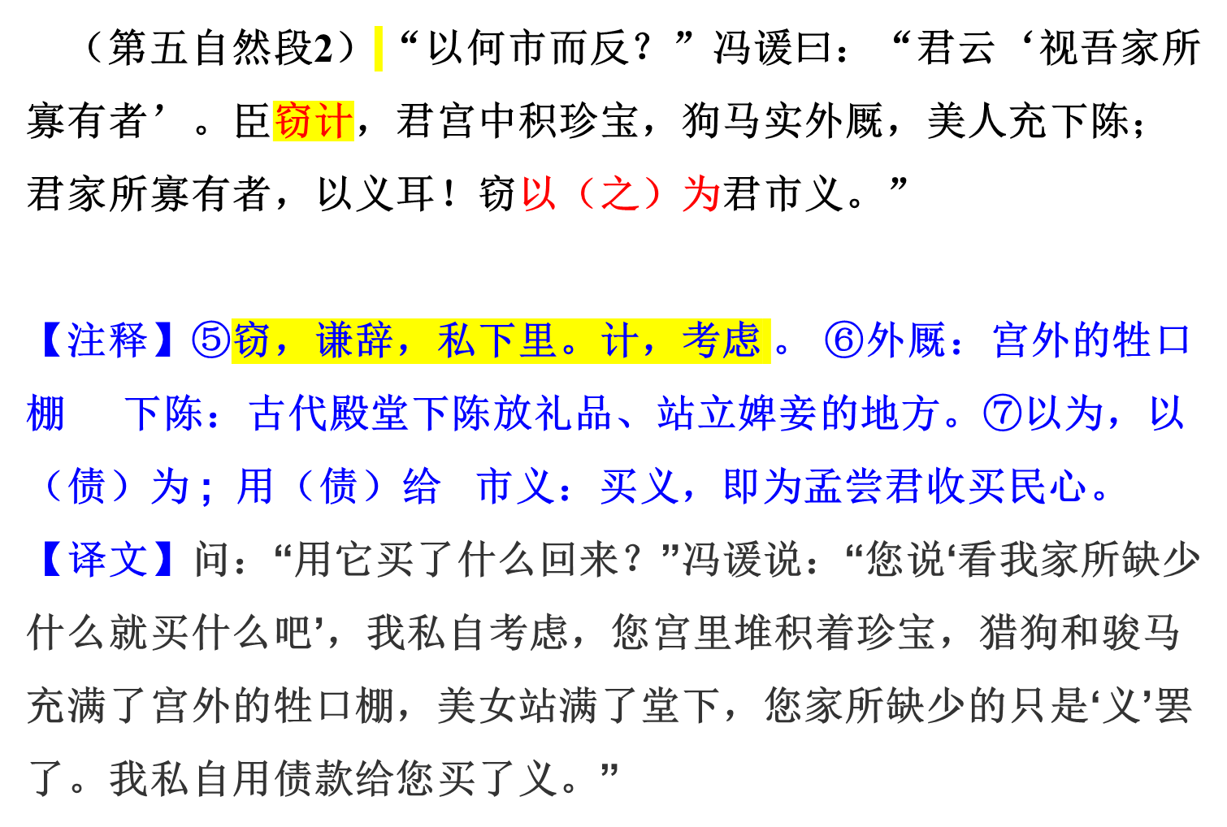

Slide 32
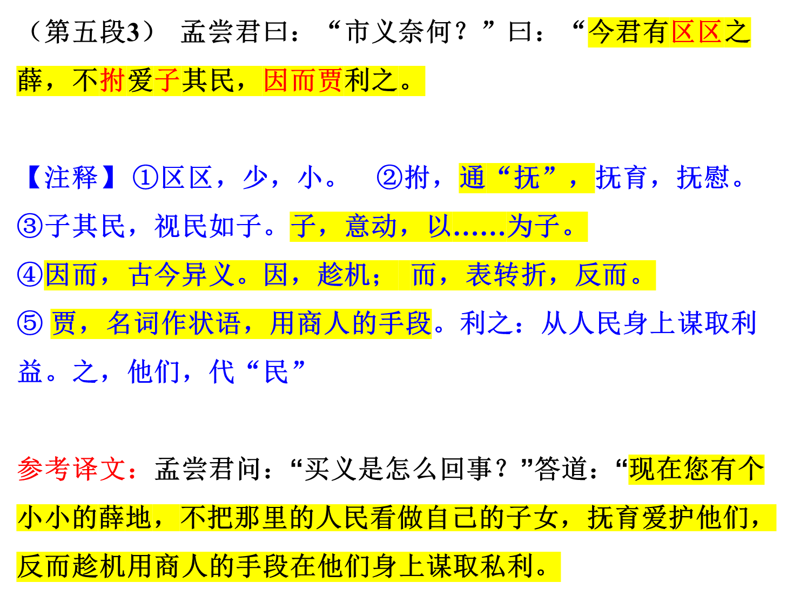

Slide 33
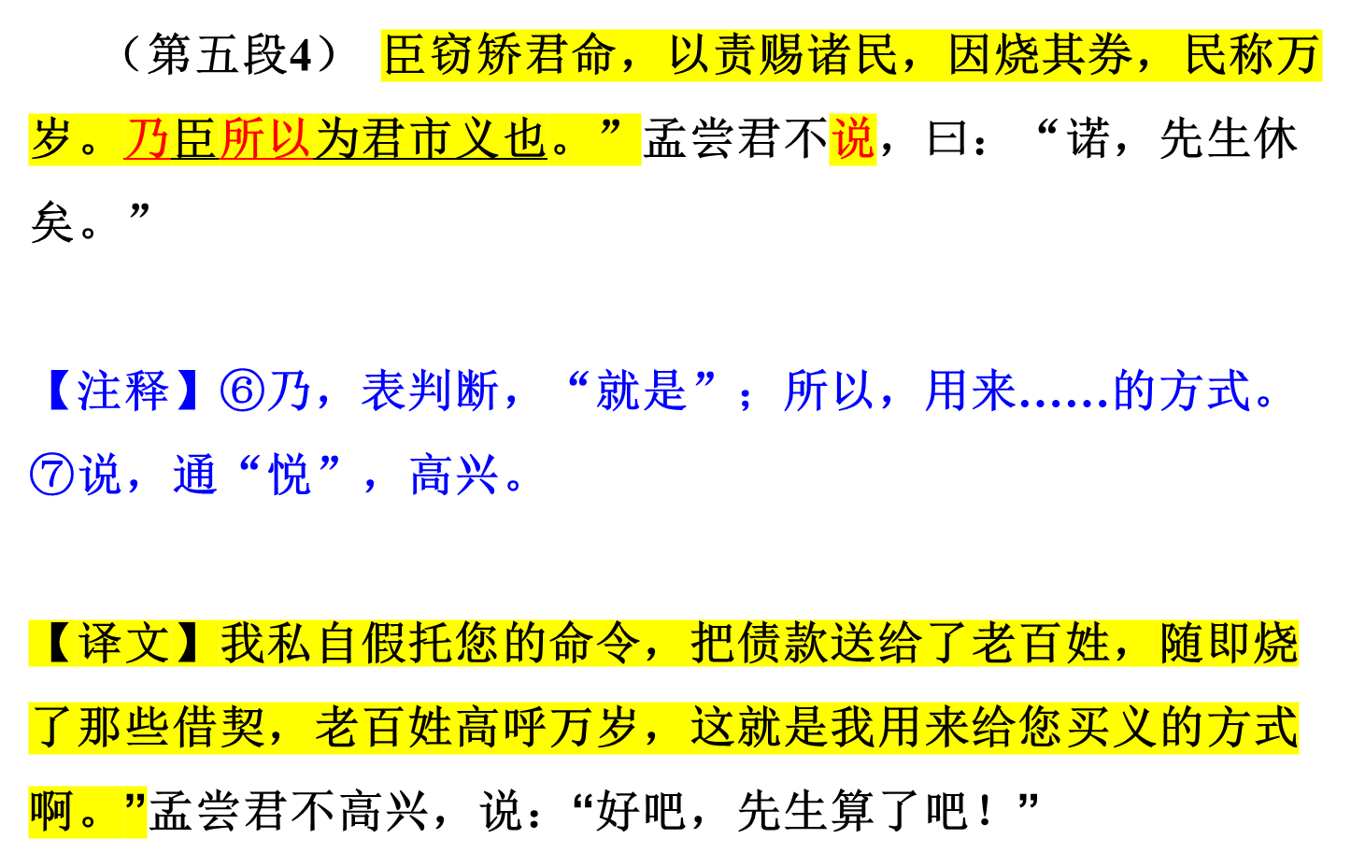

Slide 34
第六自然段

Slide 35
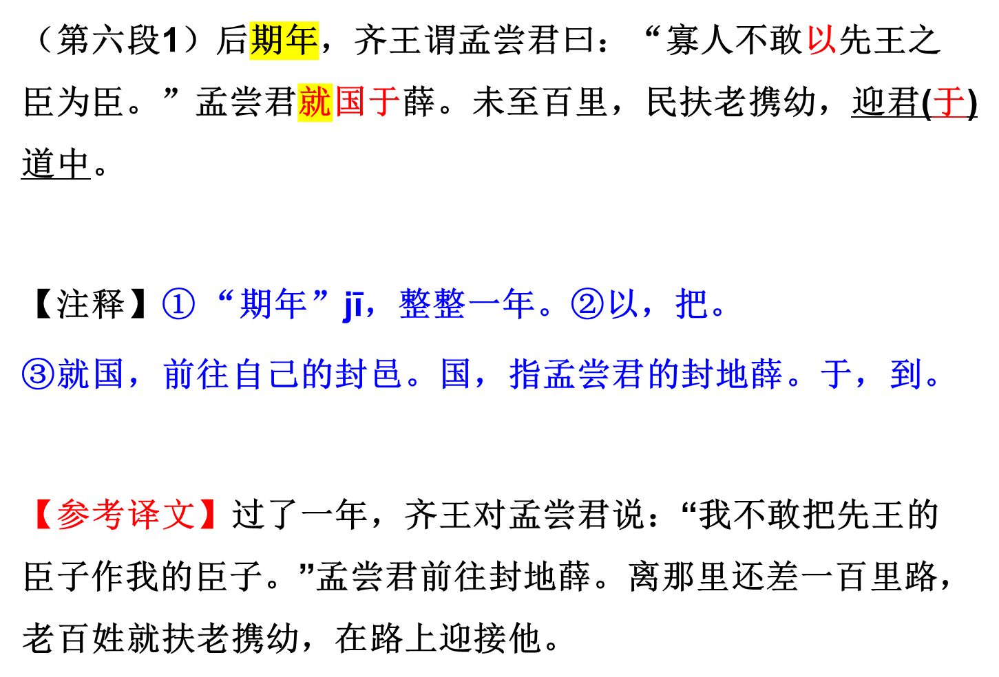

Slide 36
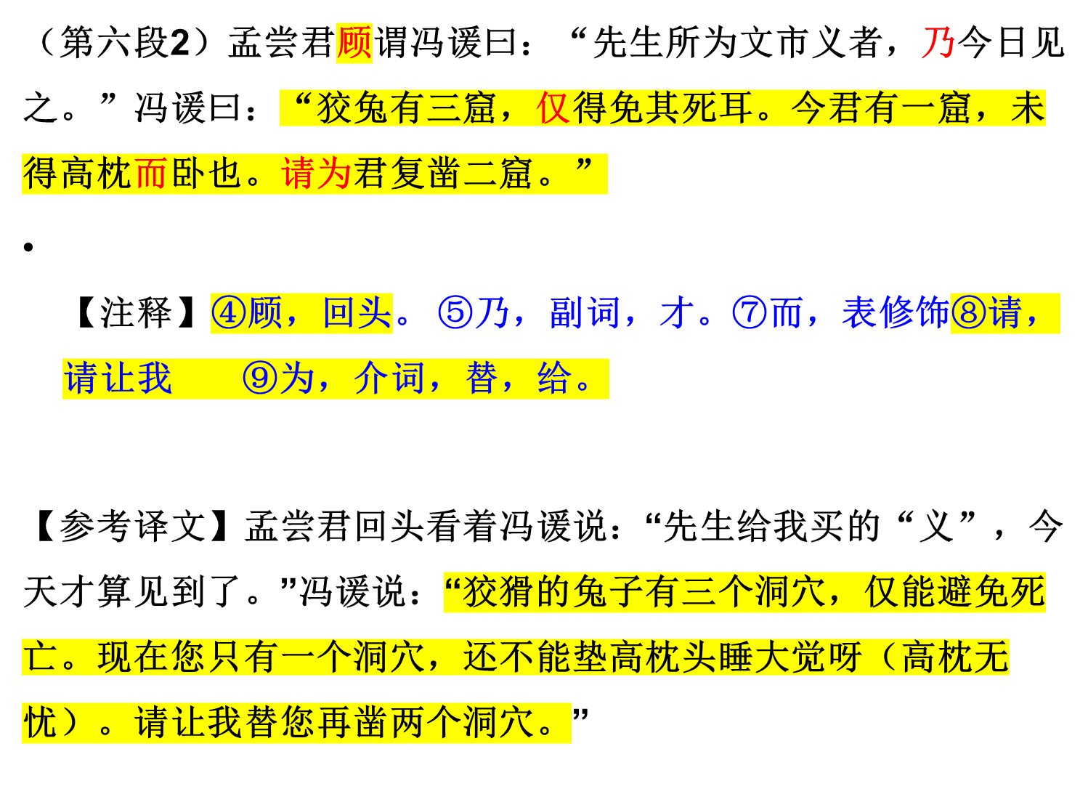

Slide 37
第七自然段

Slide 38
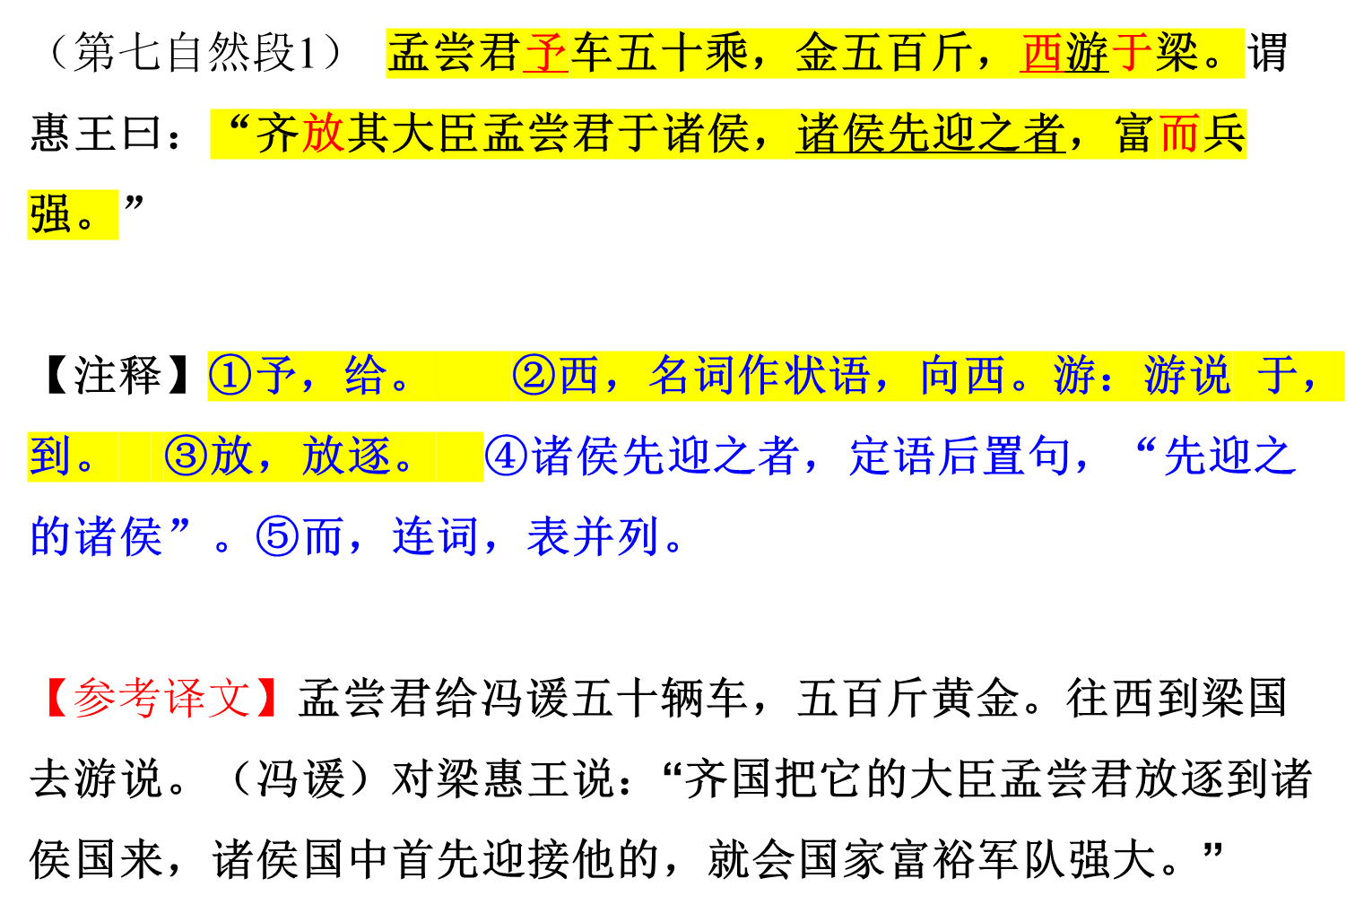

Slide 39
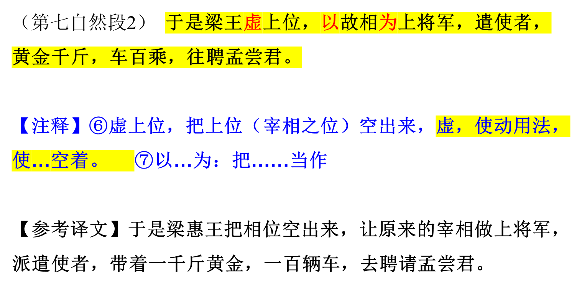

Slide 40
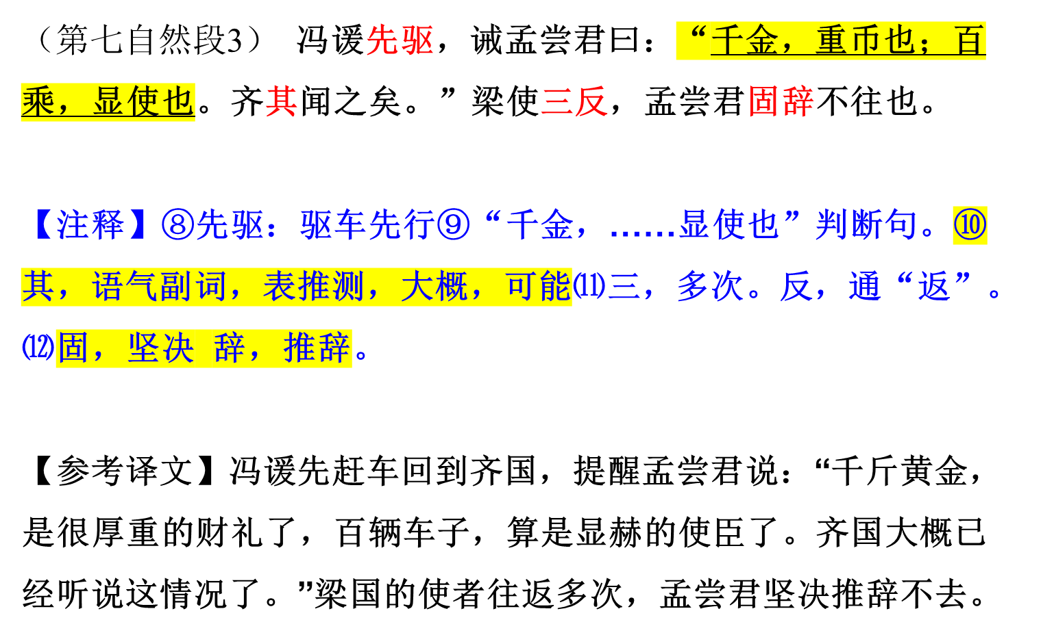

Slide 41
第八自然段

Slide 42
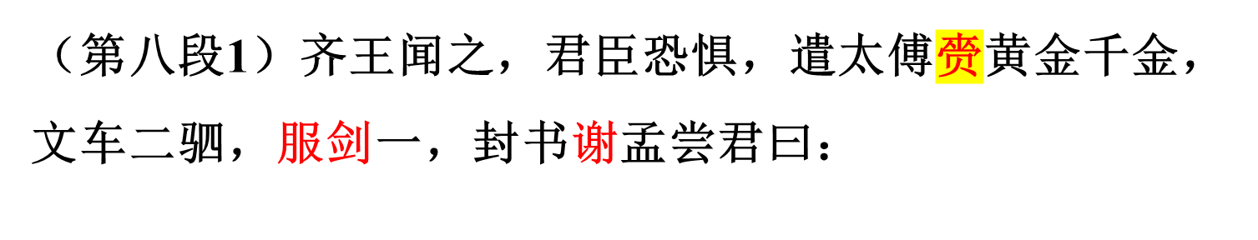
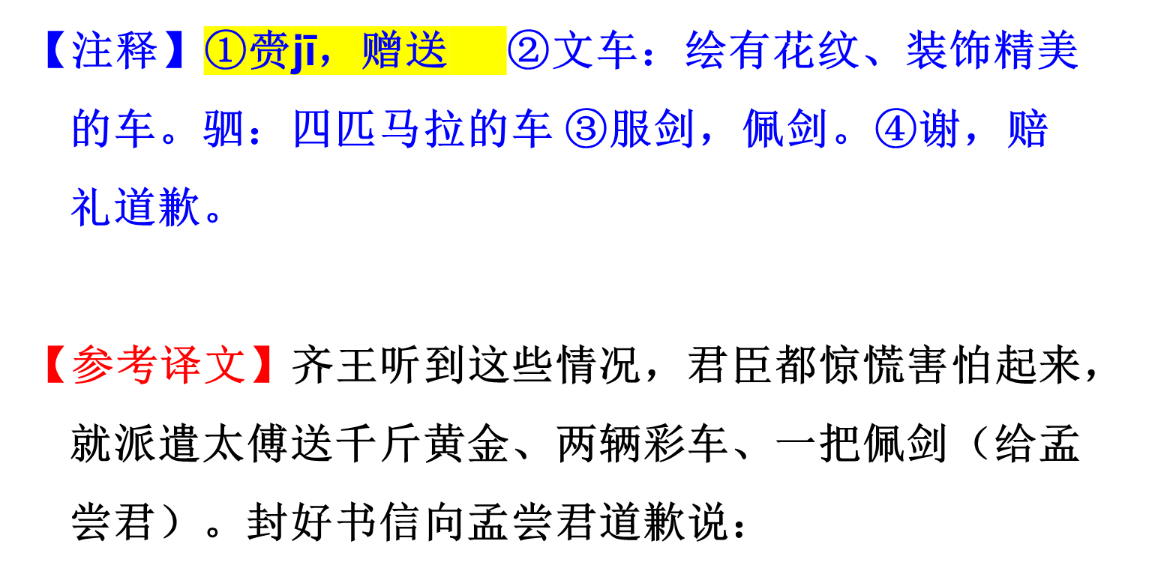

Slide 43
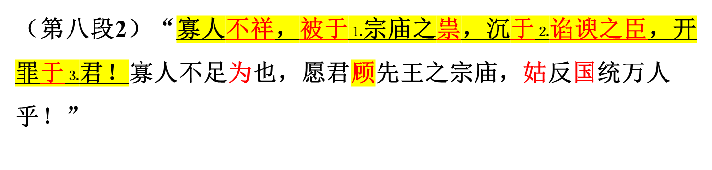
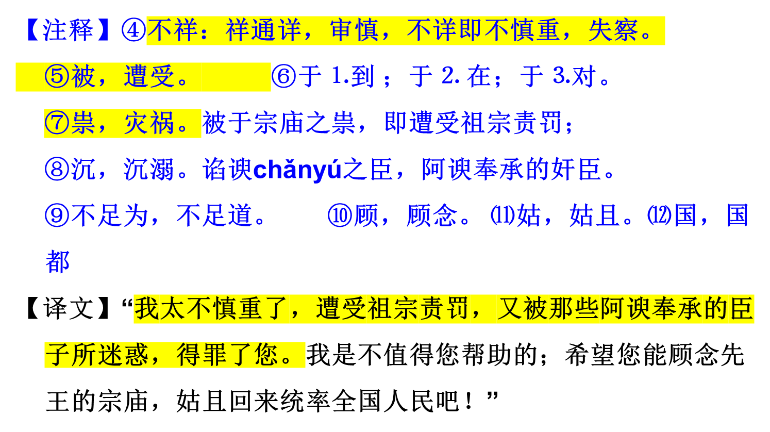

Slide 44
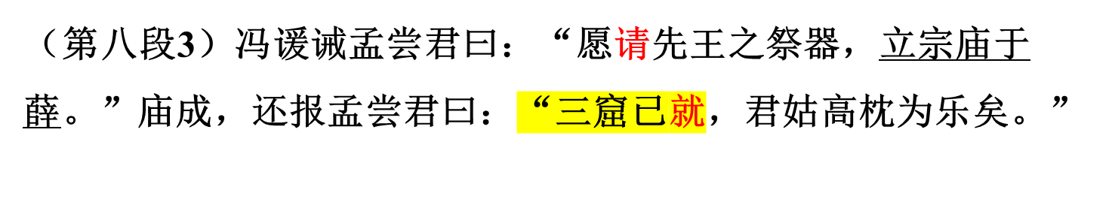
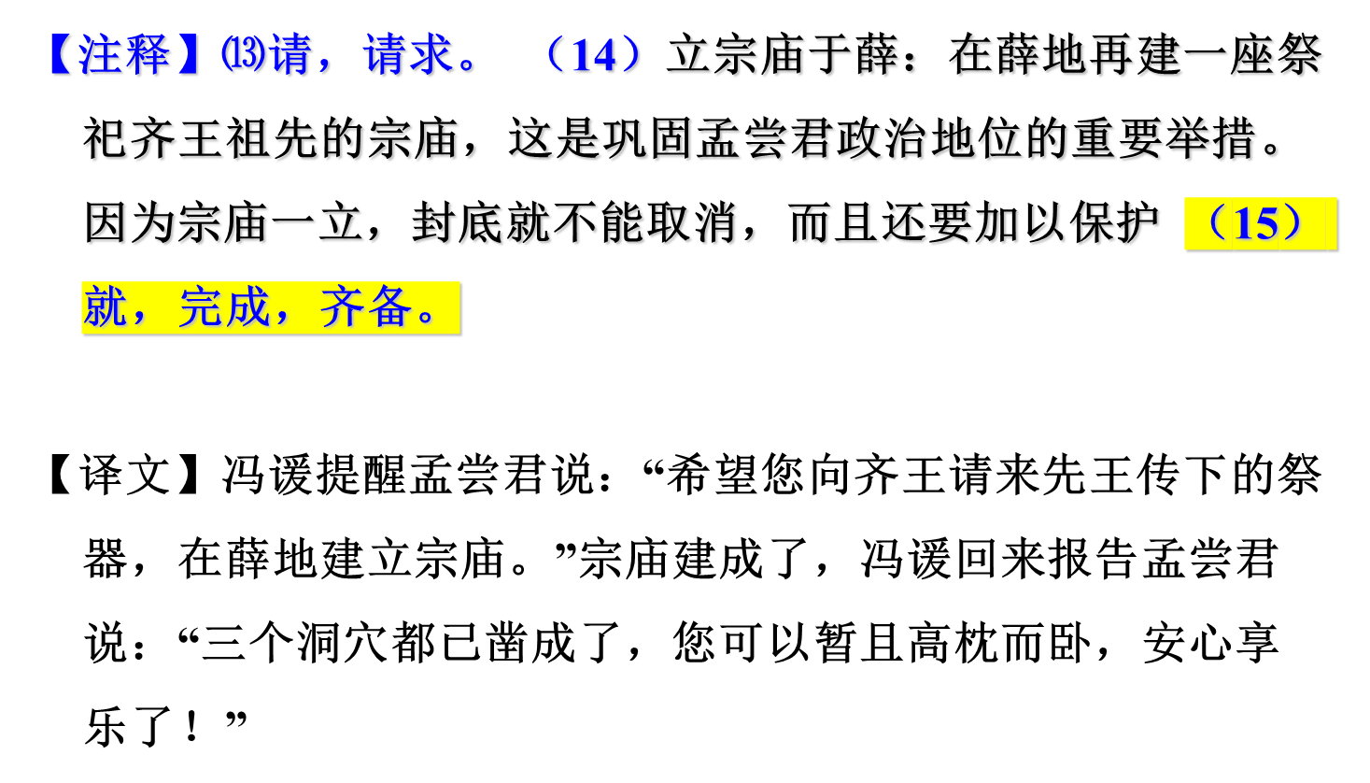

Slide 45
第九自然段

Slide 46
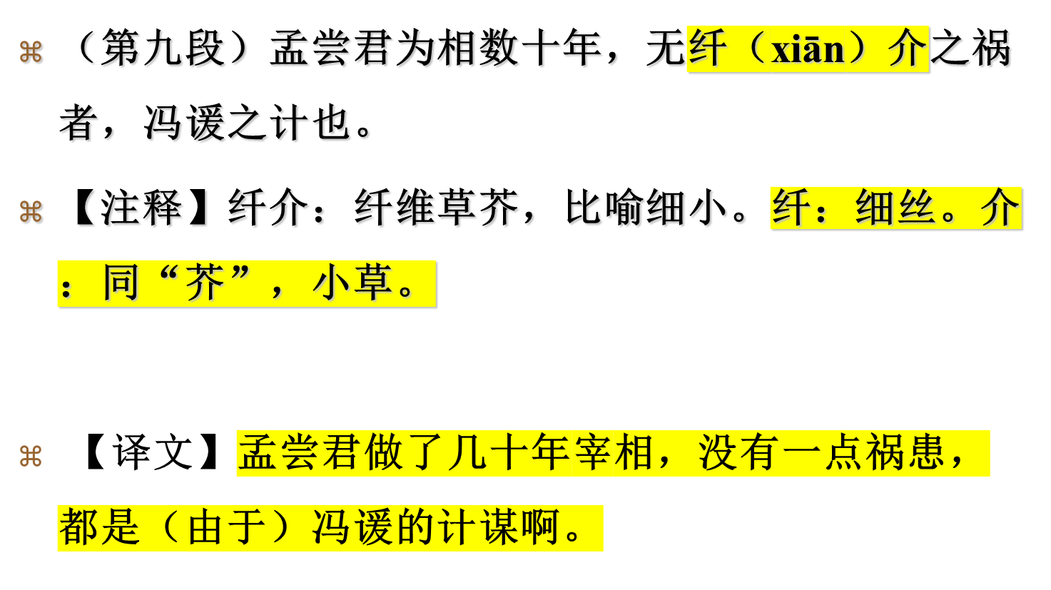

Slide 47
通假字
１使人属孟尝君，
２为文收责于薛者乎/责毕收/以责赐诸民
3以何市而反/梁使三反
通“嘱”，嘱托，转达意愿
通“债”，出借的钱和物
通“返”，返回

Slide 48
通假字
5不拊爱子其民
6孟尝君不说
通“抚”，安抚
通“悦”，高兴

Slide 49
古今异义
1揭其剑，过其友 拜访
2请而见之，谢曰 道歉
3因而贾利之 趁机却
4冯谖先驱 驾车先行
5寡人不祥 不慎重

Slide 50
词类活用
１左右以君贱之也
２孟尝君客我
３孟尝君怪之
４以何市而反
５孟尝君怪其疾也，
衣冠而见之
形→动，贱视，看不起
名→意动，把……当作客人
形→意动，以……为怪
名→动，买
形→意动，以……为怪
名→动，穿好衣服戴好帽子

Slide 51
词类活用
６不拊爱子其民，
因而贾利之
７（冯谖）西游于梁
8 于是梁王虚上位
名→意动，以……为子
名→状语，用商人的手段
名→状，向西
形→使动，使……空着

Slide 52
文言虚词——于
１文倦于事，愦于忧
２沉于国家之事
3 开罪于先生
４为文收责于薛者
介词，表被动，被。
介词，在
介词，对，表对象
介词，到

Slide 53
文言虚词——之
１左右以君贱之/请而见之
２比门下之客
３冯谖曰：“愿之”。
４驱而之薛。
代词，代指冯谖
结构助词，的
音节助词，无义。
动词，到

Slide 54
文言虚词——乃
（副）表加强肯定,
“就是，便是”
１乃歌夫“长铗归来”者也。
２先生不羞，乃有意为收责
于薛乎？
３乃臣所以为君市义也。
４先生所为文市义者，乃今
日见之。
（副）表出乎意料，
“竟，竟然”
（副）表加强肯定，
“就是，便是”
（副）表晚于预期，
“才，这才”

Slide 55
文言虚词——因
１因烧其券
２因而贾利之
（副） 于是
（副） 趁机
文言虚词——其
１于是乘其车
２孟尝君使人给其食用
3 因烧其券
4 齐其闻之矣
代词，他的
代词，代冯谖的母亲
代词，那些
（副）表推测,大概

Slide 56
文言虚词——以
１左右以君贱之也，食以草具
２左右以告
３（冯谖）以责赐诸民
４责毕收，以何市而反
５君家所寡有者，以义耳
６寡人不敢以先王之臣为臣
７以故相为上将军
（介）因为
（介）给
（介）把
（介）把
（介）用
（副）表仅限，“只”
（介）把
（动）使，任命

Slide 57
文言虚词——为
１为之驾，比门下之车客
２谁能为文收责于薛者乎？
３请为君复凿三窟
４寡人不敢以先王之臣为臣
５以故相为上将军
６寡人不足为也
７孟尝君为相数十年
（介）给
（介）给，替
（介）给，替
（动）当作，作为
（动）担任，做
（动）辅佐
（动）担任，做

Slide 58
文言虚词——以为
无以：没有办法，
没有（什么）用来
１长铗归来乎，无以为家
２左右皆恶之，以为贪而不知足
３窃以为君市义
４寡人不敢以先王之臣为臣
为：（动）养
把（他）当作
用（债）给
把……作为

Slide 59
句式——倒装句
１食以草具
２乃有意欲为收责于薛乎
３（冯谖）贫乏不能自存
4客何好/客何能
5使吏召诸民当偿者
6诸侯先迎之者
［ ］
状语后置
其余以“于”为标志的倒装句省略
［ ］
﹏
宾语前置
﹏
﹏
定语后置
（ ）
（ ）

Slide 60
句式——判断句
１乃歌夫“长铗归来”者也。
２乃臣所以为君市义也。
３千金，重币也；百乘，显使也。
４孟尝君为相数十年，无纤介之祸者，冯谖之计也。
句式——被动句
１文倦于事，愦于忧

Slide 61
文章主旨：
本文记叙了策士冯谖为孟尝君凿就“三窟”，巩固政治地位的经过，展现了冯谖不敢屈居人下、报效知己、深谋远虑的奇特风采，同时也展现了孟尝君的宽容大度，礼贤下士的品德，从一个侧面反映了战国时期的“养士”风气和政治面貌。

Slide 62
诵读第二段，思考：
冯谖弹铗而歌，表现了他怎样的性格特点？
表现其装愚守拙，巧于试探。
采用了怎样的表现方法？
欲扬先抑的手法。
课文通过冯谖三次要求提高待遇，孟尝君都予以满足，刻划了孟尝君什么样的性格？
宽容大度，礼贤下士。

Slide 63
阅读第五段，思考：
冯谖“市义”的目的是什么？
求得百姓的拥护，巩固孟尝君在薛地的地位，客观上也减轻了百姓的负担。
反映出冯谖和孟尝君各自怎样的性格？
冯谖：深谋远虑，做事果断；
孟尝君：胸无远见，贪图眼前小利。

Slide 64
结合冯谖营造的“三窟”，谈谈冯谖是一个怎样的人？
冯谖是战国时期“士”中比较杰出的一位。他在政治上有远见卓识，知道民心的重要，他能利用统治阶级的内部矛盾，见机行事提出正确的谋略，使孟尝君安于相位。

Slide 65
作者是怎样刻画冯谖这个人物形象的？
（1）采用欲扬先抑、欲露先隐的写法
作者表现冯谖的才能识见，并不是用单刀直入一开始就使其锋芒毕露的方法，而是采取有意蓄势然后跃出，给读者造成悬念。先写冯谖的“无能”，并以孟尝君、门客、侍从、荐者对他的轻蔑讥讽着力渲染。随着营造“三窟”的渐次展现，他的才能崭露头角，寄食门下之初的无能的形象及他佯装的俗态截然一变，使这个大智若愚的人物形象更具爆发力。
（2）因事显人，事由人发、人物形象与事件内容同步展现的写法

